Slide 1
Кам’янець-Подільське Позашкільне навчально-виховне об’єднання Онлайн заняття Лазіння на складність з мотузкою
Підготував
Керівник гуртка «Туристичне скелелазіння»
Білий Віктор Георгійович

Slide 2
Мета: закріпити вивчений матеріал з лазіння на складність з мотузкою
Обладнання: мотузки, спускові механізми, системи, скальники, шоломи, захисні рукавички. Тип заняття: онлайн.

Slide 3
Організаційний момент
Лазіння на складність з мотузкою потребує ретельного засвоєння теоретичного матеріалу. Адже лазіння з мотузкою та ще й на природньому рельєфі потребує максимальної уваги, підвищеного рівня безпеки та навичок.

Slide 4
Аби ми не втрачали основні навички підготовки лазіння на складність, пропоную практикувати вдома:
1) Тренування зав’язування страхувальних вузлів;
2) Відточення техніки використання механізму Грі-грі;
3) Повторення теоретичного матеріалу основних етапів страхування під час пролазу спортсменом маршруту;
4) Повторення теоретичного матеріалу основних правил під час пролазу спортсменом маршрутів;

Slide 5
Основні етапи підготовки до лазіння на складність з мотузкою на природньому рельєфі
Перелік робочого реманенту:
1) Мотузка;
2) Грі-грі;
3) Скельні туфлі;
4) Шулом;
5) Рукавиці;
6) Аптечка;

Slide 6
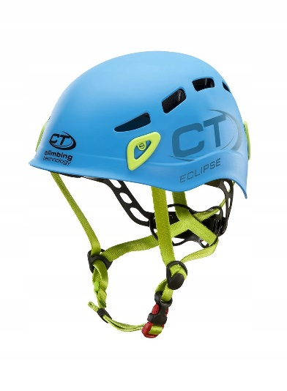
Коли і чому необхідно використовувати шолом?
Скелелазний шолом необхідно використовувати усім учасникам лазільного процесу під час формування табору, підготовки маршруту, оскільки під природнім рельєфом існує ризик осипів дрібного каміння. Особливо важливо використовувати шолом особі, що страхує, оскільки ризик осипів каміння з під ніг спортсмена що проходить маршрут зростоє.

Slide 7
Техніка використання Грі-грі
Спусковий пристрій Грі-гріпередбачає закладання мотузки у круглий маховик з ексцентриком. Так у якому напрямку має закладатись мотузка вказано на крижці «грі-грі». Під дією навантаження маховик повертається навколо своєї осі і притискає мотузку до корпусу пристрою. При різкому ривку відбувається блокування майже миттєво, однак можливо видати мотузку при плавній подачі. Тому важливо, аби таке миттєве блокування відбулось, контролювати провис мотузки, який має бути не глибоким. Сам механізм має невеликий розмір і важить близько 225 г. Переваги «грі-грі» перед іншими пристроями, наприклад вісімкою, є те, що під час навантаження пристрій блокується автоматично, а також те , що мотузка не скручується під час протравлювання, а видається рівномірно.

Slide 8
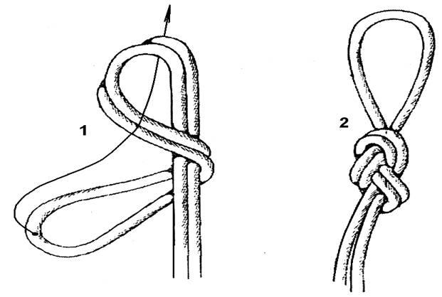
Техніка в’язання вузлів
До вузлів пред’являються такі вимоги:
Вузол повинен зав’язуватись легко;
Не розв’язуватись мимовільно під час навантаження або після його зняття;
Не повзти і послаблюватись при змінних навантаженнях;
Не затягуватись «намертво» без необхідності;
Відповідати своєму призначенню.
Під час наших занять ми використовували вузол вісімку, як зображена на схемі. Рекомендую переглянути техніку в’язання вісімки за посиленням та попрактикувати самостійно.
https://www.youtube.com/watch?v=xXUU9q8GGGg

